Slide 1
信息奥赛入门 #2
输入和判断

Slide 2
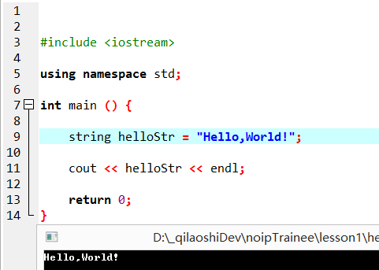
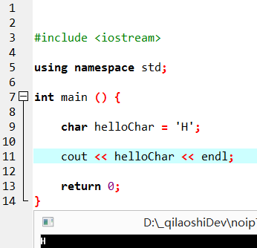
回顾：

Slide 3
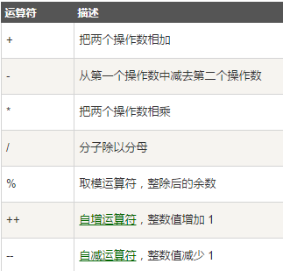
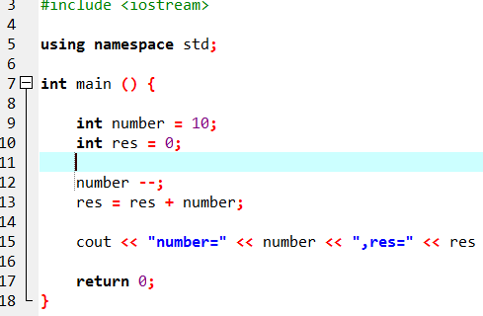
回顾：

Slide 4
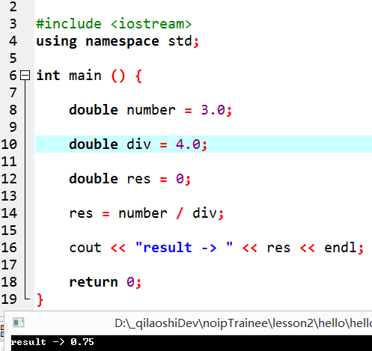
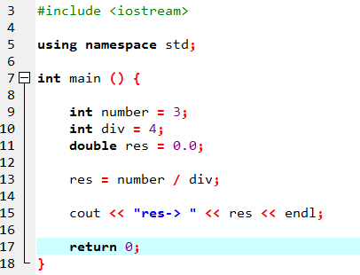
回顾：
结果是？

Slide 5
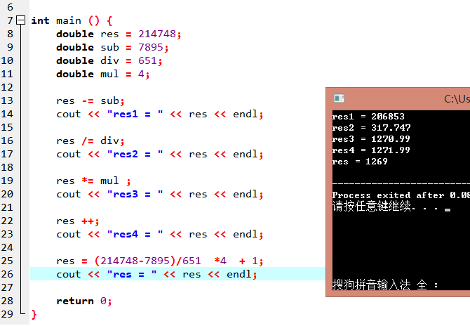
赋值运算符：+= -= *= /= %=
计算：（214748-7895）/651 *4 +1 =？

Slide 6
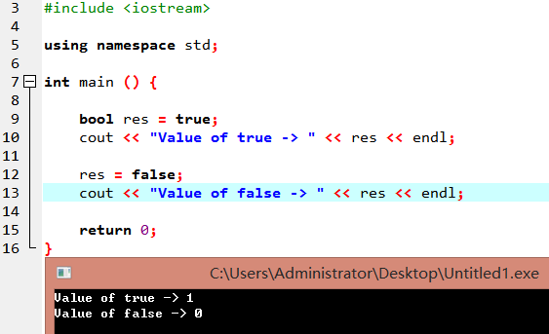
布尔类型：bool
bool flag = true;
两种取值：
1、true（非0）
2、false（0）

Slide 7

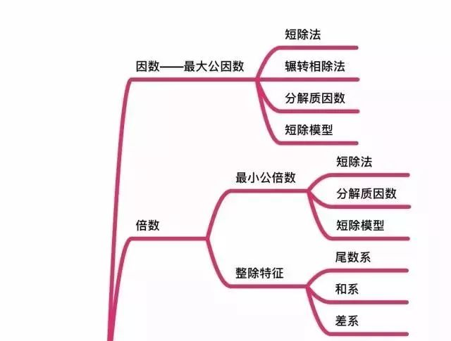
分支实例：
Notes:
高速公路出口。

Slide 8
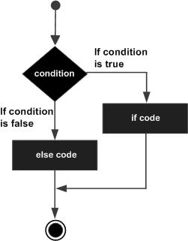
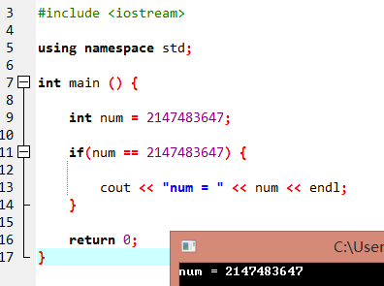
if判断结构

Slide 9
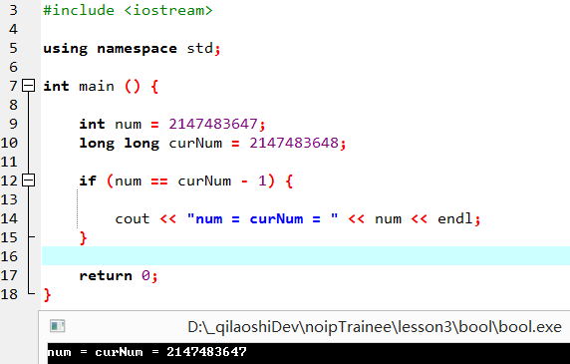
if判断结构

Slide 10
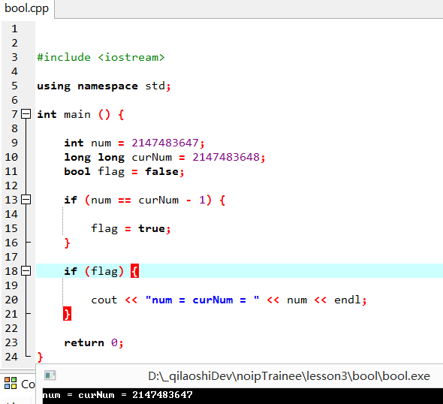
if判断结构
flag的用法

Slide 11
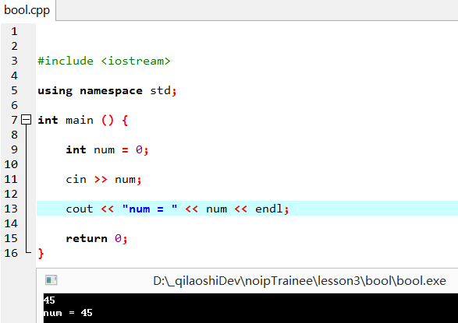
如何输入数据呢？
cin >> num;

Slide 12
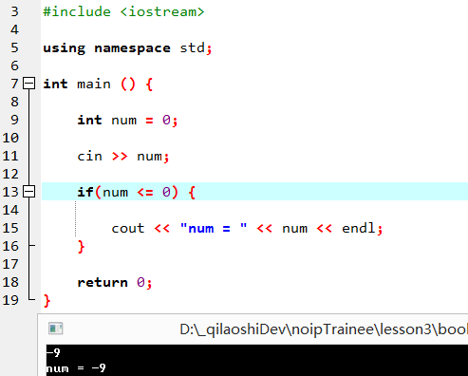
if判断结构
关系运算符：== , >=, <=, !=, >, <

Slide 13
练习1：
输入一个数，判断这个数是否小于20，如果小于请输出“RIGHT!”，否则输出“WRONG!”
twenty.cpp

Slide 14
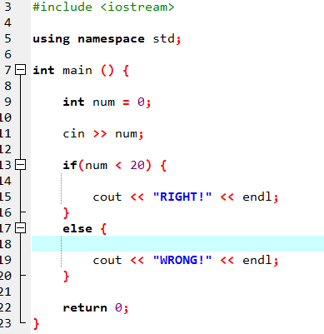
if & else
else 用来处理
排除if（）以外的情况

Slide 15
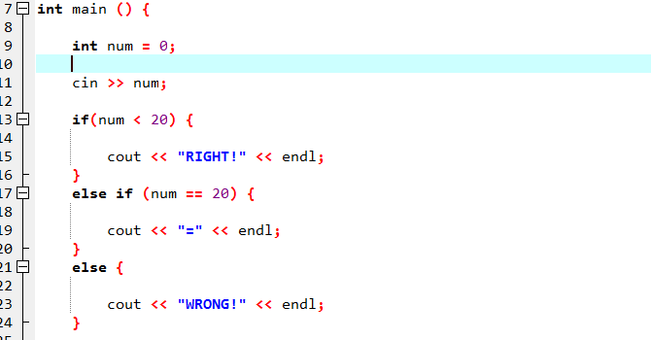
if & else if & else
更改题目：输入一个数，判断这个数是否小于20，如果小于请输出“RIGHT！”，如果等于请输出“=”，否则输出“WRONG！”

Slide 16
课堂测试1：score.cpp
作业：在一次考试中，你的输入决定着小明的计算机成绩，请判断他的成绩是否及格（60分及格）。如果及格请输出“PASS!”,否则输出”FAIL! ”。
课堂测试2：
利用 if、else if、else语句判断小明的成绩在班里的层次（满分100）
>=90分，优秀（A）；>=80分，良(B)；>=60分，及格(C)；<60分(D)，不及格。

Slide 17
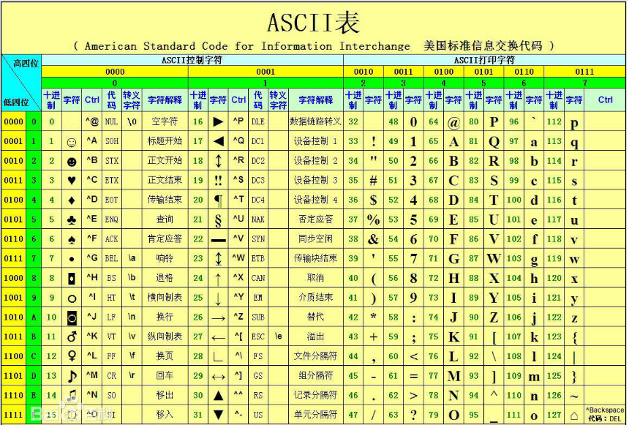
128个字符

Slide 18
附加题：
简单计算器：
计算两个数据的加减乘除四则运算（+ - * /，提示：字符），若除法输入的除数为0，输出：“Divisor cannot be 0”，其他情况输出运算结果。
输入格式：先输入第一个数据，再输入运算方式：+ - * / ，最后输入第二个数据
输出格式：计算的结果
样例输入1： 9 * 3
样例输出1：27
样例输入2： 9 / 0
样例输出1：Divisor cannot be 0

Slide 19
作业：
总结三次课所学的知识点，在笔记本中进行汇总
总结三次课所错的习题，在错题本中进行汇总
今年是2019年，请利用if语句实现：输入月份，输出该月对应的天数。

